Slide 1
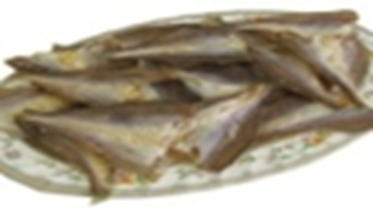
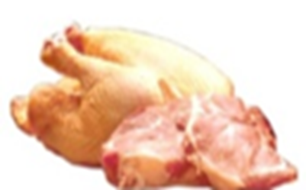
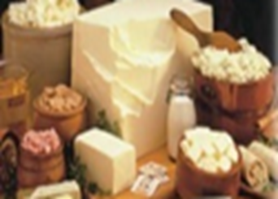
Пищевая и биологическая ценность продуктов животного происхождения
Преподаватель КФМК Ооржак Антонина Ламажаповна

Slide 2
План лекции:
1.Основные требования к пищевым
продуктам.
2.Классификация пищевых продуктов по устойчивости к хранению.
3.Классификация пищевых продуктов по
своей природе.
4.Пищевая и биологическая ценность
продуктов животного происхождения
(мясные,молочные, рыбные).

Slide 3
Основные требования к пищевым продуктам
1.Пищевые продукты должны обеспечивать организм питательными веществами:
белками, липидами, углеводами, витаминами, минеральными солями.
2. Продукты должны обладать определенной
калорийностью
3. Потребляемая пища должна быть безопасной
и безвредной
Качество продуктов обеспечивается
соблюдением : ГОСТ, ОСТ, ТУ.
Безопасность – СанПиН, ГН

Slide 4
Классификация пищевых продуктов по устойчивости к хранению
1. Особо скоропортящиеся продукты;
2. Скоропортящиеся изделия;
3. Не скоропортящиеся.

Slide 5
Особо скоропортящиеся продукты - продукты, которые не подлежат хранению без холода и предназначены для краткосрочной реализации:
молоко, сливки пастеризованные;
охлажденные полуфабрикаты из мяса, птицы, рыбы, морепродуктов, сырых и вареных овощей, все продукты и блюда общественного питания;
свежеотжатые соки;
кремово-кондитерские изделия, изготовленные с применением ручных операций;
скоропортящиеся продукты во вскрытых в процессе реализации упаковках.

Slide 6
К скоропортящимся относятся :
продукты переработки мяса, птицы, яиц, молока, рыбы и нерыбных объектов промысла;
мучные кремово-кондитерские изделия с массовой долей влаги более 13%;
кремы и отделочные полуфабрикаты, в т.ч. на растительных маслах;
напитки;
продукты переработки овощей;
жировые и жиросодержащие продукты, в т.ч. майонезы, маргарины;
быстрозамороженные готовые блюда и полуфабрикаты; все виды пресервов;
термизированные кисломолочные продукты ,стерилизованные молочные продукты

Slide 7
К не скоропортящимся <*> относятся пищевые продукты, не нуждающиеся в специальных температурных режимах хранения при соблюдении др. установленных правил хранения (алкогольные напитки, уксус);
сухие продукты с содержанием массовой доли влаги менее 13%;
хлебобулочные изделия без отделок, сахаристые кондитерские изделия, пищевые концентраты.
<*> За исключением специализированных продуктов для детского и диетического питания.

Slide 8
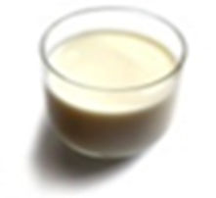
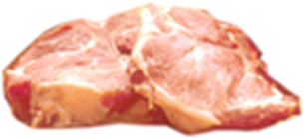
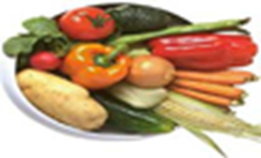
Классификация пищевых продуктов по своей природе
1.Продукты животного происхождения:
мясо и мясопродукты, рыба и морепродукты, молоко и молочные продукты, яйца, жировые продукты.
2. Продукты растительного происхождения:
хлебобулочные и крупяные изделия, овощи, фрукты и бахчевые, сахар и кондитерские изделия

Slide 9
1.Продукты животного происхождения:
Источниками полноценного белка, содержащего полный набор незаменимых аминокислот в количестве достаточном для биосинтеза белка в организме человека, являются продукты животного происхождения (молоко, молочные продукты, яйца, мясо и мясопродукты, рыба, морепродукты).
Белки животного происхождения усваиваются организмом на 93-96%.

Slide 10
Белки животного происхождения усваиваются организмом на 93-96%.
Для взрослых рекомендуемая в суточном рационе доля белков животного происхождения от общего количества белков – 50%.

Slide 11
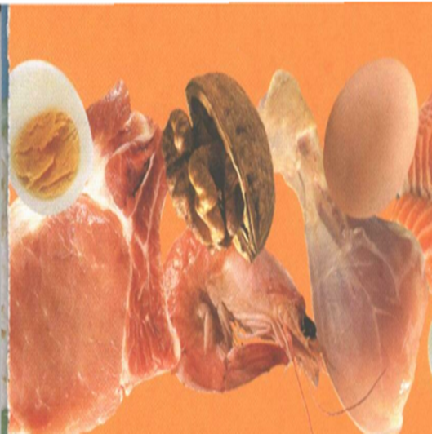
1.Продукты животного происхождения:
Биологическая ценность мяса Мясо – один из основных источников животных белков и жиров.
Каллорийность ккал в 100 г 120-180.
Содержание белка в мясе – 16-20%, жиров – 4-30%.
Белки мяса – это миозин и миоген, находящиеся в мышечной ткани. Они содержат незаменимые а/к, благоприятно сбалансированные между собой.
Белки соединительной ткани – коллаген, эластин содержат не все аминокислоты, кроме того, их избыточное потребление отрицательно сказывается на функции почек.

Slide 12
Жиры мяса
относятся к тугоплавким жирам, что обусловлено содержанием твердых насыщенных жирных кислот (говядина и баранина).
Свиной жир содержит некоторые полиненасыщенные жирные кислоты, он менее тугоплавкий.
Холестерин: в говяжьем жире – 77 мг %, в бараньем – 29 мг %, в свином – 74 мг %.
Жир тощего скота обладает меньшей биологической ценностью и характеризуется низкой усвояемостью.

Slide 14
Углеводы: содержатся в виде гликогена в мышцах
1-2%, в печени 5%.
Минеральный состав:
Макроэлементы: Р,K; натрий,магний
Микроэлементы: Fe, Cu, Zn, J;.
Витамины: тиамин, рибофлавин, пиридоксин, никотиновая и пантотеновая кислота, холин, В12, А.
Внутренности (субпродукты) – печень, почки и др. содержат меньше белков, но очень богаты витаминами А, группы В и другими.

Slide 15
Экстрактивные вещества мяса
Растворимые в воде азотистые экстрактивные вещества мяса придают ему своеобразный аромат и вкус и возбуждают секрецию пищеварительных соков и деятельность нервной системы.
При варке мяса от 1/3 до 2/3 экстрактивных веществ переходит в бульон, поэтому отварное мясо предпочтительно в химически щадящих диетах.
Виды азотистых экстрактивных веществ
1. Азотистые (креатинин, креатин-фосфат, пуриновые основания).
2. Безазотистые (гликоген, глюкоза, молочная кислота).
Мясо взрослых животных более богато экстрактивными веществами, чем молодого.

Slide 16
Пищевая ценность мяса
К показателям, характеризующим пищевую ценность мяса относят:
Содержание внутримышечного жира (содержит комплекс липидных соединений, обеспечивающих вкус и аромат мяса).
Влагосвязывающая (влагоудерживающая) способность мяса (обеспечивает сочность).
К показателям, характеризующим пищевую ценность мяса относят: интенсивность окраски (зависит от содержания миоглобина, которого больше в упитанных животных)

Slide 17
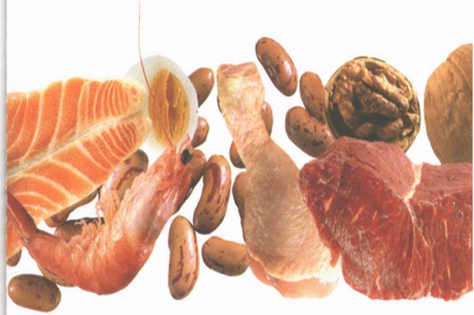
Для получения доброкачественного мяса необходимо учитывать:
1.Состояние здоровья животного
2. Правильность убоя ,экспертизу животного и мясной туши
3. Контроль за хранением,транспортировкой и реализацией мяса.

Slide 18
Способы консервирования мяса:
1.Замораживание- лучший способ, не теряется питательная ценность.
2.Стерилизация – консервирование в банках, мало меняется пищевая ценность.
3.Соление – самый плохой способ, ибо пищевые вещества переходят в рассол, который не используется.

Slide 19
Санитарно-гигиеническая экспертиза мяса базируется на показателях его свежести и данных гельминтологического исследования.
Оценка свежести мяса проводится по результатам органолептического исследования, физико-химического исследования и бактериоскопии.

Slide 20
Органолептические свойства
Свежее мясо имеет:
темно-красный цвет, поверхность блестящая, сухая (корочка подсыхания), ямка от надавливания пальцем быстро (1 мин.) выравнивается (тургор мяса), запах приятный.
Для доброкачественности мяса имеет большое
значение корочка подсыхания.
Она имеет большое санитарное значение для предупреждения от проникновения микробов в толщу мяса

Slide 21
Мясо подозрительной свежести имеет сухую поверхность с темной корочкой или покрыто слизью.
На разрезе – бледное, без блеска, липкое.
Упругость снижена: ямка после надавливания выравнивается медленно.
Запах кисловатый со слегка затхлым оттенком.
Тканевой жир имеет сероватый цвет, размазывается, немного липкий. Костный мозг темно-желтый, уменьшен в объеме.
Несвежее мясо на поверхности сухое, местами позеленевшее или покрыто слизью. На разрезе имеет зеленоватый или сероватый цвет. Упругость утрачена: ямка после надавливания не выравнивается. Запах гнилостный. Тканевой жир серый, липнет к пальцам. Костный мозг темный, мягкий, не заполняет просвета трубчатых костей.

Slide 22
Для распознавания начальных признаков порчи рекомендуется проделать пробы на свежесть:
1.Нагреть острый нож, проткнуть мясо ближе к суставам – запах от ножа слегка гнилостный (проба шпилькой).
2. Опустить мясо в кипяток на короткое время – слабый неприятный запах.
3. Пробная варка 20 – 30 минут – бульон мутный, серый, хлопья с неприятным запахом

Slide 23
Эпидемиологическое значение
С потреблением мяса связано возникновение у человека некоторых гельминтозов. К ним относятся тениидоз, трихинеллез, эхинококкоз и фасциолез.
Инфекционные болезни: сибирская язва, сап, бешенство, бруцеллез, чума свиней туберкулез, ботулизм.
Такое мясо подлежит уничтожению с соблюдением необходимых мер.

Slide 24
2.Молоко и молочные продукты
Пищевая и биологическая ценность молока
Пищевая ценность:
1.Сбалансированность компонентов
2.Легкая усвояемость
3.Высокая используемость организмом
компонентов молока на пластические и синтетические цели.
4. Антисклеротическая направленность (нормализация холестерина крови).
5. Наименьшее возбуждающее действие на секрецию пищеварительных желез (диетический продукт).
6. Низкая приедаемость (можно употреблять несколько раз в день).

Slide 25
Химический состав коровьего молока следующий:
белков 3,5%,
жиров 3,4% (не менее 3,2%),
углеводов в виде молочного сахара (лактозы) – 4,6%,
минеральных солей 0,75%,
воды 87,8%.
Калорийность - 69 ккал
Женское молоко содержит 1,25% белка, следовательно, и коровье и всякое другое молоко требует разбавления при вскармливании грудных детей.

Slide 26
Биологическая ценность:
1. Белки молока биологически полноценные, содержат незаменимые аминокислоты.
Представлены белки: казеином, лактоальбумином, лактоглобулином
Казеин – фосфопротеин, связан с кальцием молока, образуя фосфаткальциевый комплекс – биоактивное вещество.
Альбумин – содержит серусодержащие аминокислоты, близок к альбумину сыворотки крови.
Глобулин молока обладает антибиотическими свойствами, является фракцией сывороточных белков, в которую входят антитела.

Slide 27
Липиды молока
1. Благодаря низкой температуре плавления (в пределах 28-36˚С) и высокой дисперсности молочный жир усваивается на 94-96%.
2. Богаты ненасыщенными жирными кислотами (20 жирных кислот).
3. В молочном жире представлены фосфолипиды (0,03 г в 100 г коровьего молока) и холестерин (0,01 г).
4. Содержат жирорастворимые витамины.
5. Имеют хорошую усвояемость.
6. Высокие вкусовые свойства и низкую приедаемость

Slide 28
Углеводы молока
Углеводы в молоке находятся в виде молочного сахара или лактозы.
Это единственный углевод молока, нигде более ни встречающийся.
Лактоза – дисахарид, при гидролизе распадается на глюкозу и галактозу.
Преимущества:
1. Не вызывает интенсивного брожения в кишечнике.
2. Оказывает нормализующее действие на кишечную микрофлору.
Непереносимость молока, отмечаемая у многих людей, обуславливается отсутствием в организме ферментов, расщепляющих галактозу

Slide 29
ВИТАМИНЫ
Молоко содержит все жиро-(К,Е,Д,А) и практически все водорастворимые витамины (С,В1,В2,В6,В12,РР), биотин, фолиевую пантотеновую кислоту.

Slide 30
Минеральные соли
Макроэлементы входящие состав молока кальций фосфор,калий, натрий, железо, сера
Из микроэлементов содержится цинк, медь, йод, фтор, марганец и др.
Кальций – трудноусвояемый элемент.
Его усвояемость зависит от количества жира (на 1г жира -0,008г Са )
Молоко – основной источник усвояемого Са и Р.
Соотношение Са : Р = 1: 1,5
Са : Mg = 1 : 0,7.
Потребление 0,5 л молока в сутки на 80 % обеспечивает организм усвояемым кальцием.

Slide 31
Пастеризация молока -
Массовый обязательный метод обработки молока с целью ликвидации кишечных инфекционных вспышек и отравлений.
Длительная пастеризация – при температуре 65 град. С 30 минут.
Кратковременная – 75 град. С 20 минут.
Моментальная пастеризация – 90 град. С при температуре 1-2 минуты.
Пастеризация молока обеспечивает отмирание 99 % микроорганизмов.

Slide 32
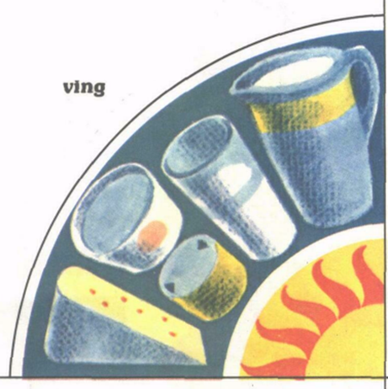
Эпидемиологическая значимость молока
1. Пищевые отравления.
2. Глистные инвазии.
3. Инфекционные кишечные
заболевания (дизентерия, сальмонеллез).
4. Туберкулез.
5. Зоонозные инфекции (ящур, бруцеллез).
6. ООИ (сибирская язва, бешенство, чума рогатого скота)

Slide 33
Определение фальсификации молока
1. Разбавление водой – определяется по уменьшению плотности молока.
2. Снятие сливок – определяется по увеличению плотности.
3. Разбавление водой и снятие сливок – определяется по цвету и количеству жира.
4. Наличие соды в молоке – сода добавляется для того, чтобы задержать скисание молока, определяется по реакции с розоловой кислотой.
5. Наличие примеси крахмала – добавляется с целью маскировки разбавления водой, определяется по реакции с йодистым калием.

Slide 34
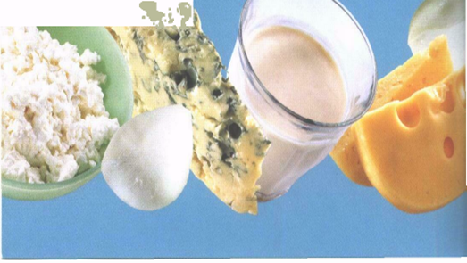
Молочные продукты
Результат направленной и регулируемой деятельности молочнокислых бактерий. В результате их жизнедеятельности молоко изменяется и приобретает новые:
а) вкусовые, б) диетические, в) биологические,
г) лечебные свойства.
Кисломолочные напитки - простокваша,
кефир, ацидофилин, ряженка, йогурт,
айран, варенец, кумыс.

Slide 35
Молочнокислые продукты
1. Лучше и быстрее усваиваются (через час молоко усваивается на 30 %, кефир – на 100 %).
Что же происходит:
При сквашивании белок молока подвергается пептонизации (частичному расщеплению) и для усвоения в желудке не требуется обработки, как для молока.
2. Молочная кислота обладает антибиотической активностью (ацидофильная, молочнокислый стрептококк).
3. Молочная кислота и молочнокислые живые бактерии тормозят развитие гнилостных и других немолочных, в т. ч. патогенных бактерий

Slide 36
Молочнокислые продукты
4. Молочно-кислые бактерии продуцируют витамины группы В.
5. Оказывают оздоровляющее действие на кишечную микрофлору.
6. Улучшают желудочную секрецию.
7. Нормализуют перистальтику кишечника.
8. Снижают газообразование в кишечнике.

Slide 37
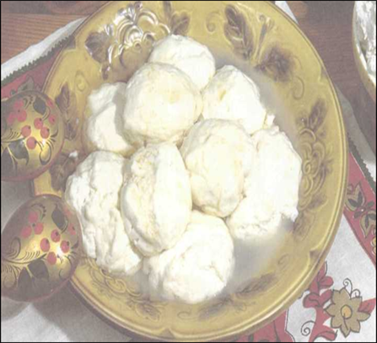
Молочнокислые продукты
Творог
Обладает большой биологической ценностью:
1. Большое содержание а/к метионин (предупреждает жировую инфильтрацию печени).
2.Белок и кальций в значительно большей концентрации.
Способствует выведению из организма холестерина (лечебное средство при атеросклерозе)
3. Обладает диуретическим действием, показан при нарушении азотвыделительной функции почек, декомпенсированных заболеваниях сердца, гипертонической болезни

Slide 38
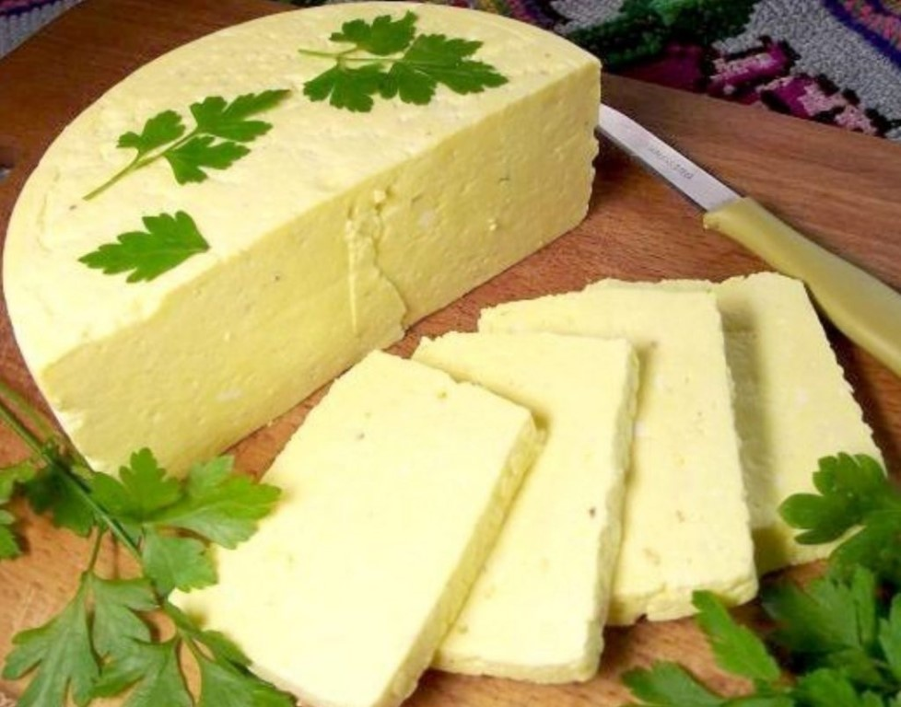
СЫРЫ
В процессе производства сыров происходят
изменения белков, что положительно
сказывается на усвоении и использовании для
тканевого синтеза, при этом не образуются вредные соединения (индол, скатол), свойственные распаду белков.
СЫР - Биологически ценный продукт:
Высокоценные белки (20-30 %), жиры (25-30 %), кальций, фосфор, которые хорошо сбалансированы.

Slide 39
масло
Масло сливочное – жиров до 83 %, комплекс жирорастворимых витаминов, белково-лецитиновый комплекс.
Масло топленое – до 99 % молочного жира.
Маргарин – готовится на основе гидрогенизированного растительного масла; к основе добавляется молоко, сливочное масло.

Slide 40
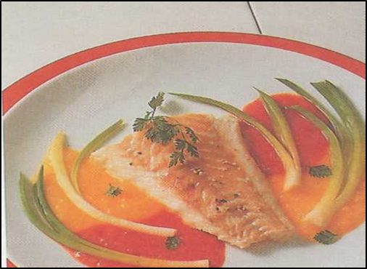
3. Рыба
Биологическая ценность
1. Белки – в рыбе до 12% это –
полноценные белки, некоторых аминокислот
(лизина, тирозина, триптофана)
в рыбе больше чем в мясе.
Большое содержание аргинина,
гистидина, лизина, триптофана позволяет широко включать рыбу в рацион детей.
Большое содержание метионина относит рыбу к продуктам, имеющим липотропные свойства.

Slide 41
2. Липиды - до 8%, распределены они неравномерно. Ненасыщенные жирные кислоты составляют 80-92%,
3. Витамины группы В, никотиновую кислоту.
Рыбий жир витамины А и Д.

Slide 42
4.Углеводы до 5 %.
5.Минеральные вещества- больше всего кальция; имеется магний, натрий, калий, фосфор, железо.
6.Микроэлементы- йод, медь, цинк, мышьяк, свинец.
Химический состав мяса рыбы зависит: от возраста, времени года, условий питания и других факторов.

Slide 43
Эпидемиологическое значение:
1. Гельминтозы – дифиллоботриоз, описторхоз.
2. Инфекционные заболевания.
3. Пищевые отравления

Slide 44
Отбор проб рыбы. При отборе обращают внимание на состояние тары и маркировки исследуемой партии.
Исходный образец –сумма отдельных выемок, отобранных из разных мест партии.
Средняя проба(лабораторная)-часть исходного образца, направляемая для лабораторных испытаний

Slide 45
Гигиеническое нормирование продуктов животного происхождения по показателям безопасности

Slide 46
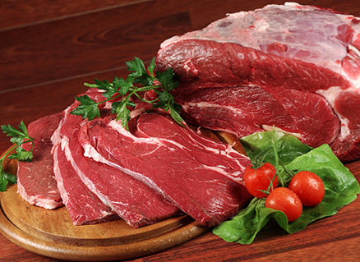
Мясо, в том числе полуфабрикаты,
Показатели:
Токсичные элементы:
свинец 0,5 мг/кг
мышьяк 0,1 мг/кг
кадмий 0,05 мг/кг
ртуть 0,03 мг/кг
Избыточное количество данных элементов может привести к последствиям, таким как:
Свинец: заболевание костной системы, кариес зубов, артропатия, развитие атеросклероза, повышение артериального давления, запор, боли в животе, истощение, анемия, снижение иммунитета

Slide 47
Мышьяк: сильные боли в животе, понос и рвота, затруднение дыхания, синюшность лица, судороги. Такое острое отравление в большинстве случаев заканчивается смертью, причиной которой является острая сердечная недостаточность.
Кадмий: невыносимая боль в мышцах, непроизвольные переломы костей (кадмий способен вымывать кальций из организма), деформация скелета, нарушения функций легких, почек и других органов. Излишек кадмия может вызывать злокачественные опухоли.
Ртуть: общая слабость, отсутствие аппетита, головная боль, боль при глотании, металлический вкус во рту, слюнотечение, набухание и кровоточивость десен, тошнота и рвота.

Slide 48
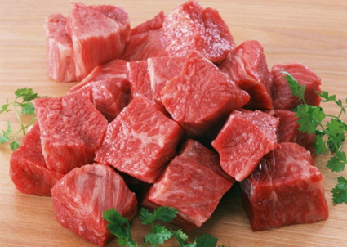
Антибиотики:
левомицетин - не допускается
тетрациклиновая группа - не допускается
гризин - не допускается
бацитрацин - не допускается
Всем известно, что прием антибиотиков понижает сопротивляемость и на какой-то период после организм становится более восприимчивым к различным заболеваниям, вызываемым болезнетворными микроорганизмами.

Slide 49
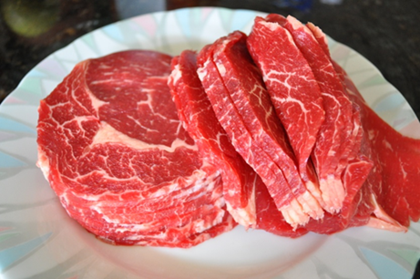
Пестициды:
Гексахлорциклогексан 0,1
ДДТ и его метаболиты 0,1
Пестициды оказывают токсичное
действие на организм, поражают центральную нервную систему, внутренние органы, обладают мутагенным эффектом.
Радионуклиды:
цезий-137 160
стронций-90 50
Радионуклиды убивают иммунные клетки, нарушая способность
лейкоцитов к фагоцитозу. Кроме того, радионуклиды вызывают
различные мутации, нарушая иногда даже код ДНК.
Накапливаясь в организме, радионуклиды вызывают лейкозы, саркомы,
онкологические заболевания.

Slide 50
Высокое содержание КМАФАнМ (количество мезофильно аэробных и факультативно анаэробных микроорганизмов в продуктах питания может вызвать пищевое отравление с признаками диареи, гастроэнтерита.
Некоторые типы кишечной палочки вырабатывают опасные токсины в процессе своей жизнедеятельности (преимущественно эндотоксины), которые могут привести к возникновению отравления.
В наибольшей степени восприимчивы к данному заболеванию дети раннего возраста, пожилые и ослабленные люди.
Данное заболевание протекает в виде различной тяжести энтеритов, энтероколитов в сочетании с синдромом общей интоксикации.

Slide 53
Гигиеническое нормирование продуктов животного происхождения по показателям безопасности

Slide 54
Молоко, сливки сырые и термически обработанные, пахта, сыворотка молочная, жидкие кисломолочные продукты, в т.ч. йогурт, сметана, напитки на молочной основе.
Показатели:
Токсичные элементы:
свинец 0,1 мг/кг(л)
мышьяк 0,05 мг/кг(л)
кадмий 0,03 мг/кг(л)
ртуть 0,005 мг/кг(л)

Slide 55
Избыточное количество данных элементов может привести к последствиям, таким как:
Свинец: заболевание костной системы, кариес зубов, артропатия, развитие атеросклероза, повышение артериального давления, запор, боли в животе, истощение, анемия, снижение иммунитета.
Мышьяк: сильные боли в животе, понос и рвота, затруднение дыхания, синюшность лица, судороги. Такое острое отравление в большинстве случаев заканчивается смертью, причиной которой является острая сердечная недостаточность.

Slide 56
Кадмий: невыносимая боль в мышцах, непроизвольные переломы костей (кадмий способен вымывать кальций из организма), деформация скелета, нарушения функций легких, почек и других органов. Излишек кадмия может вызывать злокачественные опухоли.
Ртуть: общая слабость, отсутствие аппетита, головная боль, боль при глотании, металлический вкус во рту, слюнотечение, набухание и кровоточивость десен, тошнота и рвота.

Slide 57
Микотоксины:
афлатоксин М1 0,0005 мг/кг(л)
Афлатоксины — смертельно опасные микотоксины.
Доза всего в 2 мкг на килограмм массы тела может вызвать
системное заболевание – афлатоксикоз.
Афлатоксины опасны своими канцерогенными свойствами. Они могут накапливаться в печени и способствовать возникновению опухолей, провоцировать мутации в клетках. Отмечено иммунодепрессивное действие афлатоксинов – снижение общих защитных сил организма.

Slide 58
Очень важно проверять эти составляющие и уделять внимание поддержанию анаэробных условий при заготовке силоса и хлопчатника с целью профилактики размножения грибов, так как большинство плесневых грибов являются аэробами.

Slide 59
Молоко и молочные продукты
Антибиотики:
левомицетин не допускается
Тетрациклиновая группа не допускаются
стрептомицин не допускается
пенициллин не допускается
Всем известно, что прием антибиотиков понижает сопротивляемость и на какой-то период после организм становится более восприимчивым к различным заболеваниям, вызываемым болезнетворными микроорганизмами.

Slide 60
Ингибирующие вещества: не допускаются
Пестициды :
Гексахлорциклогексан (α,β,γ-изомеры) 0,05 мг/кг(л)
ДДТ и его метаболиты (дихлордифенил трихлорметилметан ) 0,05 мг/кг(л)
Пестициды – химические соединения, которые используются
в с/х для повышения урожайности кормовых культур, для
борьбы с насекомыми(инсектициды).
Как известно большинство пестицидов выводиться из организма именно с молоком.
Пестициды оказывают токсичное действие на организм, поражают центральную нервную систему, внутренние органы, обладают мутагенным эффектом.

Slide 61
Радионуклиды:
цезий-137 100 мг/кг(л)
стронций-90 25 мг/кг(л
Радионуклиды убивают иммунные клетки, нарушая способность лейкоцитов к фагоцитозу.
Кроме того, радионуклиды вызывают различные мутации, нарушая иногда даже код ДНК.
Накапливаясь в организме, радионуклиды вызывают лейкозы, саркомы, онкологические заболевания

Slide 62
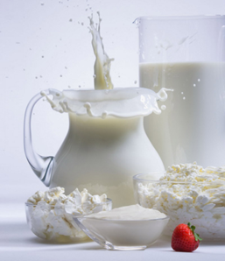
Микробиологические показатели:
Сливки пастеризованные:
масса продукта (г), в которой не допускается БГКП (коли-формы) 0.01
m пр-та., в которой не допускается патогенные, в т. ч. сальмонеллы 25
КМАФАнМ (количество мезофильно аэробных и факультативно анаэробных микроорганизмов), КОЕ/г, не более 1·105
S. aureus в 1 см3 не допускается
L. monocytogenes в 25 см3 не допускаются

Slide 63
Ингибирующие вещества - собирательное наименование химических веществ и соединений, которые препятствуют или тормозят развитие разного рода бактерий в пищевых продуктах.
К числу ингибирующих веществ относят:
Антибиотики и другие лекарственные препараты, которые могут попадать и через вымя животного.
Пестициды – химические соединения, которые используются в с/х для повышения урожайности кормовых культур, для борьбы с насекомыми(инсектициды). Как известно большинство пестицидов выводиться из организма именно с молоком.

Slide 64
Моющие и дезинфицирующие средства (сода, перикись)
Нейтрализующие (сода, гидроокись натрия, аммиак)
Консерванты (перикись водорода, формалин для молока). В основном используются для кормов.
Бактериофаги.

Slide 65
На проявление ингибирующих свойств молока влияют самые различные факторы. Возможными источниками попадания ингибиторов в молоко являются: нарушения в браковке молока при лечении животных; санитарная обработка доильного и молочного оборудования; использование некачественных кормов; попадание ряда химических веществ с кормом.

Slide 66
Особую опасность для людей и серьезную проблему для молочной промышленности представляет наличие остаточных количеств антибиотиков.
Антибиотики попадают молоко в основном при медикаментозном лечении маститных коров дойного стада.
Иногда антибиотики добавляют непосредственно в молоко (пенициллин задерживает процесс скисания молока на 3-4 часа).

Slide 67
Негативное влияние антибиотиков на организм человека заключается в следующем:
Аллергические реакции – дисбактериоз кишечника (расстройства нормальной функции ЖКТ) и других систем организма (мочеполовой), и как самое опасное – ангафилаксический шок.
Увеличение антибиотикоустойчивости микрофлоры в организме. Впоследствии, затрудняется выбор антибактериальных препаратов для лечения различных воспалительных заболеваний человека.
Но самая большая опасность заключается в том, что человек, употребляя молочные продукты, в которых содержатся антибиотики, приобретает иммунитет к воздействию антибиотиков.
Опасность для здоровья человека и животных представляют также пестициды, используемые для защиты растений от вредителей. Молоко, содержащее остаточные их количества, не принимается для переработки. По своему специфическому действию пестициды различаются между собой. Хлорсодержащие инсектициды обладают устойчивостью и липолитическими свойствами, и поэтому их присутствие особенно опасно в пищевых продуктах.

Slide 69
Для человека ядовиты пары и растворимые соединения ртути. Попадая в окружающую среду, ртуть через осадки и грунтовые воды переходит в различные микроорганизмы, которые в свою очередь поедаются рыбами или другими дикими животными. Ртуть остается у них в мышечных и жировых тканях. В конечно счете, проходя вверх по пищевой цепочке, она попадает в человеческий организм.
Ртуть является мощным нейротоксином, который может влиять на мозг, почки, печень и вызывать проблемы в развитии. Проведенные исследования показывают взаимосвязь между содержанием ртути в крови женщин детородного возраста и неврологическими расстройствами, умственной отсталостью у детей и повышением риска сердечных приступов

Slide 70
РЫБА КАК ФАКТОР ПЕРЕДАЧИ ГЕЛЬМИНТОЗОВ
Рыба может явиться причиной возникновения некоторых гельминтозов:
дифиллоботриоз
описторхоз.
Дифиллоботриоз вызывается развивающейся в кишечнике человека половозрелой формой гельминта лентеца широкого (Diphyllobothrium latum).

Slide 71
Лентец широкий – один из самых крупных паразитов человека. Длина его обычно 3-4 м, но может достигать 10 м и больше.
В цикле развития лентеца широкого имеются два промежуточных хозяина:
1) пресноводные рачки
2) рыбы.
Человек является хозяином, т. е. носителем половозрелой формы гельминта.
Таким образом, эпидемическая цепь при дифиллоботриозе состоит из следующих звеньев: человек – рачки – рыба – человек.

Slide 72
Различают два типа очагов дифиллоботриоза – озерный и речной. Очаги озерного дифиллоботриоза характеризуются более частым заражением населения.

Slide 73
В основе дифиллоботриозной анемии лежит
нарушение обмена витамина B12 и фолиевой
кислоты.
В лентеце широком содержится значительное количество кобальта (в среднем 140 мг/кг).
Это говорит о том, что в патогенезе дифиллоботриозной анемии главную роль играет эндогенная недостаточность витамина B12.
Дифиллоботриозной анемии возникает в результате интенсивного поглощения паразитом находящегося в кишечнике витамина B12 или кобальта, необходимого для синтеза этого витамина кишечной микрофлорой.

Slide 74
Рыба, зараженная личиночной формой лентеца (плероцеркоиды), является основным источником инвазии человека и некоторых животных (собаки, кошки, волки, лисицы и др.) широким лентецом.
Плероцеркоиды представляют собой белые червеобразные личинки длиной 1-2,5 см и шириной около 2-3 мм. Они хорошо видны невооруженным глазом.

Slide 75
В случае обнаружения в мышечной ткани единичных плероцеркоидов употреблять рыбу в пищу разрешается при условии достаточно интенсивного проваривания или прожаривания. Т.е будет считаться условно-годным продуктом.
В случае массивного заражения мышечной ткани и наличия в ней большого количества плероцеркоидов реализация рыбы не допускается.

Slide 80
Диагноз дифиллоботриоза ставится при обнаружении в микроскопируемых мазках фекалий (по Като и др.) яиц лентеца, а также при осмотре фекалий и обнаружении отошедших у больного фрагментов паразита (копроскопия). При наличии анемии проводится гематологическое обследование.
Информация о заболевшем направляется в территориальный центр Госсанэпиднадзора в виде экстренного извещения не позже, чем через 12 часов после выявления больного.

Slide 81
Профилактические мероприятия
Исключение потребления в сыром виде рыбы (строганина, икра и др.), не подвергшейся тепловой или какой-либо другой (соление, замораживание и др.) обработке.
Интенсивная тепловая обработка рыбных кулинарных изделий, котлет и кусков рыбы при жарении.
При жарке кусков распластанной рыбы плероцеркоиды погибают в течение 15 мин,
при варке – моментально,
при посоле – через 1-2 нед,
при замораживании – в течение 12-24 ч
при 15-27°С, 3-5 дней
при 6-10°С
9-10 дней при 40°С.

Slide 82
Охрана окружающей среды : предупреждение загрязнения водоемов нечистотами, запрещение спуска в них неочищенных сточных вод, обязательное обеззараживание нечистот перед спуском в водоемы на водном транспорте.
Дегельминтизация прибрежного населения и
домашних животных, проведение санитарно
просветительской работы среди населения.

Slide 83
Описторхоз.
Это гельминтоз, обусловленный
проникновением в организм человека
кошачьей двуустки Opisthorchis felineus
(длина 4-13 мм, ширина 1-3,5 мм) или другой
трематоды – Opisthorchis viverrini.

Slide 84
Гельминты поражают главным образом печень, ее желчные ходы и желчный пузырь. Описторхоз у человека протекает в виде холецистита.
Эпидемическая цепь при описторхозе слагается из следующих звеньев: человек – моллюск – карповые рыбы – человек.

Slide 85
Заражение человека происходит в результате потребления рыбы, инвазированной личинками (метациркариями) кошачьей двуустки.
Описторхоз является природно-очаговым заболеванием. Он распространен во многих странах. В России описторхоз встречается в Сибири, Казахстане.

Slide 86
При варке рыбы куском метацеркарии погибают через 20 мин, во фрикаделях из рыбного фарша – через 10 мин,
При засолке – через 3,5 мин (мелкая рыба) и через 10 сут. (крупная рыба).
Холодное копчение в отличие от горячего не убивает метацеркариев.
Они хорошо переносят низкие температуры.

Slide 89
Консистенция Плотная или мягкая, свойственная данному виду рыбы.
Запах после размораживания Свойственный свежей рыбе, без посторонних запахов. Допускаются: - йодистый запах для морских рыб; - илистый - для пресноводных рыб;
Вкус** Свойственный данному виду рыбы, без постороннего привкуса
Допускается: - незначительный привкус ила:
- у красноперки, линя, прудовой рыбы;
- у всех пресноводных рыб;
- незначительный привкус йода у морских рыб
Маркировка должна содержать один режим хранения и срок годности.
Дату фасования - для мороженой рыбы, расфасованной из транспортной упаковки в потребительскую
Хранят мороженую рыбу при температуре не выше минус 18 °С
Потрошеная - рыба, у которой сделан разрез по брюшку между грудными плавниками от калтычка до анального отверстия или далее; калтычок может быть перерезан; внутренности, в том числе икра или молоки, удалены, сгустки крови и почки зачищены.

Slide 90
Определение реакции лакмусовой бумажкой
Для определения реакции мясо рыбы берут лакмусовые бумажки, смачивают их дистиллированной водой и вкладывают в сделанный свежий разрез. Изменение окраски бумажек отмечают через 5-10 мин.
Мясо свежей рыбы , за исключением тресковых (налим, минтай), обычно имеет кислую реакцию.
Появление щелочной реакции вызывает сомнение в доброкачественности рыбы.

Slide 91
Определение сероводорода
Образующийся при порче рыбы сероводород дает темное пятно на бумаге, смоченной раствором ацетата свинца , вследствие образования сернистого свинца.

Slide 92
Неравномерность окраски кожи

Slide 93
Мутная роговица глаз

Slide 94
Исследование жабр: а – жабры свежей рыбы; б – жабры испорченной рыбы

Slide 95
Цвет мяса свежей рыбы

Slide 96
Тусклый цвет мяса несвежей рыбы

Slide 97
Вздутое брюшко у рыбы

Slide 98
Пакеты бумажные полипропиленовым пакетом

Slide 99
Максимальное сохранение свойств свежепойманной рыбы, это первый важный этап в доставке качественной рыбной продукции до конечного потребителя. При этом способы охлаждения такой продукции могут быть двух типов:
Воздушное охлаждение. Способ, при котором продукцию просто охлаждают с помощью холодного воздуха.
Пересыпка льдом. Более распространенный и практичный способ охлаждения, при котором рыба пересыпается колотым льдом.
Второй вариант позволяет лучше сохранять товарный вид продукции, — рыба не теряет в весе и не обветривается.
Также немаловажным фактором является подготовка рыбы к охлаждению или заморозке. Например, некоторую рыбу, чтобы она меньше теряла свои свойства, необходимо выпотрошить и/или обезглавить.
Все эти первые этапы решает производитель продукции, и соблюдение правил первоначального охлаждения свежевыловленной рыбы значительно влияют на время, при котором охлажденная рыба сохранит свои свойства.
Оптимальный температурный режим транспортировки мороженной рыбы: -18ºС

Slide 100
Охлажденная рыба, это скоропортящийся продукт, значит очень важно организовать его максимально быструю транспортировку с самым подходящим маршрутом.
При этом необходимо задействовать наиболее подходящий транспорт с полным контролем соблюдения нужной температуры перевозки именно для данного груза.

Slide 101
Транспортировку охлажденной рыбы целесообразнее производить в ящиках от 30 до 60 кг или в контейнерах до 500 кг. Температурный режим перевозки охлажденной рыбы: до -5ºС

Slide 102
Перевозка замороженной рыбы. Шоковая заморозка
Замороженная рыба имеет уже свои преимущества. Благодаря низкой температуре заморозки и поддержанию соответствующей температуры транспортировки, а затем и хранения, такая продукция может храниться длительное время.
А если еще используется шоковая заморозка, то можно максимально сохранить практически все исходные качества свежей рыбы. Благодаря очень быстрой заморозке вода НЕ успевает преобразовываться в кристаллы льда крупного размера, которые разрушают структуру тканей рыбы.
При шоковой заморозке на поверхности рыбы образуется корочка льда, которая отлично защищает как от деформации продукции и ее усыхания, так и от потери цвета и запаха.
Перевозить мороженную рыбу можно в разных упаковочных вариантах с разной вместительностью, начиная с картонных ящиков, коробок и пакетов, до блоков, деревянный ящиков, корзин и даже бочек.

Slide 103
Оптимальный температурный режим транспортировки мороженной рыбы: -18ºС

Slide 104
Транспортировка морепродуктов
Несмотря на то, что рыба тоже является морским обитателем, а значит также может быть причислена к морепродуктам, все же ее осознано отделяют от морепродуктов.
Сделано это по той причине, что не все морепродукты употребляют исключительно только в пищу, но применяют и в других областях, например, в медицине и промышленности.
Но, что касается перевозки морепродуктов, правила транспортировки и температурный режим в целом остаются такими же, что и при перевозке рыбы.
Наиболее популярные морепродукты:
Креветки, крабы, раки, гребешки, мидии, кальмары, осьминоги, трепанги, кукумария и др.
Перевозка морепродуктов также осуществляется с использованием тары разных видов и объемов.

Slide 106
СИТУАЦИОННАЯ ЗАДАЧА № 11
При санитарной экспертизе рыбы охлажденной (карпа) обнаружено:
Общая характеристика – рыба неразделанная, доставлена в ящиках деревянных с массой продукции 50 кг, безо льда, в рефрижераторе при температуре – 4°. Внешний вид – поверхность чистая, естественный окрас. Консистенция – плотная. Запах – свойственный свежей рыбе. Наличие гельминтов – не обнаружено.
1. Дайте заключение о качестве продукта.
2. Рыба охлаждѐнная является скоропортящимся продуктом? Обоснуйте ответ.
3. Укажите условия хранения и сроки реализации охлаждѐнной рыбы.
СИТУАЦИОННАЯ ЗАДАЧА № 12
При санитарной экспертизе рыбы охлажденной (щука) обнаружено:
Внешний вид – поверхность сухая. Запах – затхлый, не свойственный свежей рыбе. Наличие гельминтов – обнаружена кошачья двуустка.
1. Дайте заключение о качестве продукта.
2. Укажите причины, на основании которых продукт может быть снят с реализации.
3. Перечислите признаки порчи рыбы

Slide 107
Масса бюксы с навеской до высушивания равна 38,88г после высушивания -36,62г , навеска фарша - 5г. Определите содержание влаги в копченой рыбе и сопоставьте с нормой.

Slide 108
Окисление («ржавчина») - наиболее часто встречающийся дефект соленых продук­тов, выражающийся в появлении желтого налета на поверхности рыбы или перешедшего с поверхности в толщу мяса. Этот порок образуется в результате окисления жира кислоро­дом воздуха и встречается преимущественно у жирных рыб (сельдевых, лососевых, скум­бриевых) при хранении без тузлука, особенно при повышенных температуре и влажности воздуха (свыше 90 %). В этих условиях бестузлучные товары приобретают неприятный вид, запах окислившегося жира и горьковатый вкус

Slide 109
Загар - наиболее типичный неустранимый дефект, возникает в результате нару­шения технологического процесса. Его определяют по запаху, покраснению или потемне­нию мяса вокруг позвоночника. При загаре изменяется вкус рыбы. Кровь быстрее, чем мышечная ткань, начинает подвергаться распаду, окрашивая слои мяса, появляется непри­ятный запах.

Slide 110
Исследование мяса на финноз и трихинеллез.
Мясо может быть поражено:
трихинеллами (Trichinella spiralis),
финнами свиного вооруженного цепня (Taenia solium) и бычьего невооруженного цепня (Taenia rhynchus saginatus).

Slide 111
Микроскопический анализ
Исследование мяса на трихинеллез.
Для исследования берут 2 пробы по 60 г из ножек диафрагмы, а при отсутствии их – из мышечной реберной части диафрагмы, межреберных или шейных мышц. От каждой пробы делают по 12 срезов величиной с овсяное зерно (не больше!).

Slide 112
Срезы помещают между двумя пластинами компрессориума. Пластины компрессориума разделены на 24 квадрата. На каждый квадрат наносят по одному кусочку исследуемого мяса, завинчивают винты, расплющивают срезы так, чтобы через них был виден газетный текст. Срезы микроскопируют при увеличении в 50-70 раз по ходу мышечных волокон. Компрессориум для выявления трихинелл в мясе

Slide 113
Ввиду значительной опасности трихинеллеза для человека действующим пищевым законодательством предусмотрено, что в случае обнаружения при трихинеллоскопии хотя бы одной трихинеллы мясо бракуется и передается на техническую утилизацию. Трихинеллы видны в виде свернутых в спираль или изогнутых червей

Slide 114
Исследование мяса на финноз
Мясо исследуется путем осмотра надрезов мышц:
жевательных,
шеи,
диафрагмы,
поясничных и конечностей,
у крупного рогатого скота и мышцы сердца (миокард).

Slide 115
При наличии финн они видны в виде мелких белых включений величиной с горошину или зерно чечевицы

Slide 116
При обнаружении более трех финн на площади 40 см2 мышц, взятых из мест наибольшего сосредоточения финн, туша и субпродукты подлежат технической утилизации;
При количестве финн меньше трех на площади мышц 40 см2 мясо считается условно годным и допускается к употреблению только после предварительного обезвреживания провариванием, замораживанием или посолкой (может быть использовано в общепите или для приготовления консервов).

Slide 117
Проваривание производится кусками массой не более 2 кг, толщиной до 8 см в открытых котлах в течение 2 ч, в закрытых – в течение 1,5 ч при давлении пара 1,5 атм.
Обезвреживание финнозного мяса можно произвести крепким посолом (при концентрации соли в толще мышц не менее 7%) и последующим выдерживанием в крепком рассоле в течение 20 суток.

Slide 118
На титрование 20 мл водной вытяжки фарша израсходованно 3,6 мл 0,1 Н раствора AgNO₃.Навеска фарша 3г.
Масса бюксы с песком ,палочкой и навеской до высушивания равна 37,78г, после высушивания 36,22, навеска 3г.

Slide 119
Масса бюксы с песком ,палочкой и навеской до высушивания равна 37,78г, после высушивания 36,22, навеска 3г.

Slide 120
При осмотре говяжьего мяса, поступившего в пищеблок ДДУ, обнаружено следующее: цвет – темно-красный, поверхность сухая, обветренная, с темной корочкой, на разрезе бледнее обычного, ямка после надавливания пальцем выравнивается плохо, запах слегка кисловатый, тканевой жир – кисловатый, слегка липнет к пальцам, мозг трубчатых костей немного отстает от костей. Бульон мутноватый, запах его без особых изменений, при добавлении сернокислой меди появляются хлопья. Финны и трихинеллы не обнаружены. При бактериоскопии на мазках-отпечатках около 250 кокков в поле зрения, несколько палочек.
Оценить качество мяса. Указать возможности и условия его использования.

Slide 121
1. Показатели полноценности:
А. Пищевая ценность (потребительские свойства)
• ассортимент блюд (перечень блюд, которые можно изготовить из продукта);
• органолептические свойства (вкус, запах, цвет, консистенция, внешний вид);
• приедаемость,
• перевариваемость (перевод пищевых веществ в усвояемую форму);
• удобоваримость (степень напряжения сил органов пищеварения);
Б. Биологическая ценность (физиологические свойства)
• органический состав (Б,Ж,У, липоиды);
• витаминный состав;
• минеральный состав;
• активность питательных веществ;
• усвояемость.
2. Показатели санитарно-эпидемической безупречности
А. Доброкачественность (отсутствие процессов порчи)
• гниение;
• окисление, прогоркание, осаливание;
• брожение;
• плесневение.

Slide 122
Б. Безвредность ( отсутствие контаминантов биологической, химической и механической природы)
• патогенные микробы (бактерии, вирусы и риккетсии, простейшие)
• токсические штаммы грибов;
• личинки гельминтов;
• ядовитые вещества органической и неорганической природы;
• вредные механические примеси;
• насекомые - вредители.
При определении санитарно-эпидемического состояния продукта получают представление о степени его безвредности и
наличия признаков порчи. Продукты не должны содержать патогенных микроорганизмов и их токсинов, ядовитых
веществ органической и неорганической природы, механической вредной примеси и др. Не должно быть признаков
микробной (гниение, брожение, плесневение) и физико-химической порчи (окисление, прогоркание, осаливание)

